Slide 1
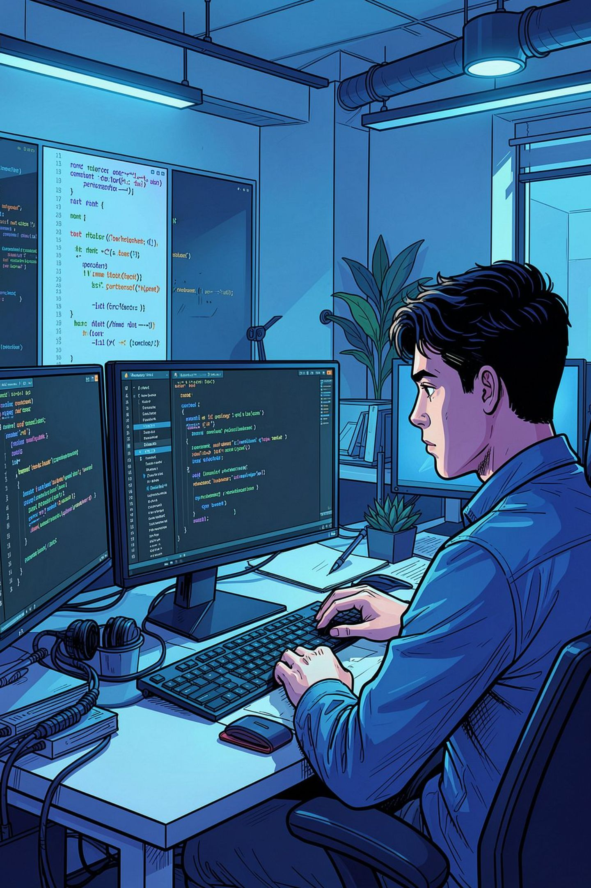
DESARROLLO FORMAL DE SOFTWARE
Error, Defecto y Fallo; Verificación y Validación; Pruebas de software.
INGENIERÍA DE SISTEMAS
UNIVERSIDAD DEL PACÍFICO
Mg. Yowanna Karina Caicedo Guerrero

Slide 2
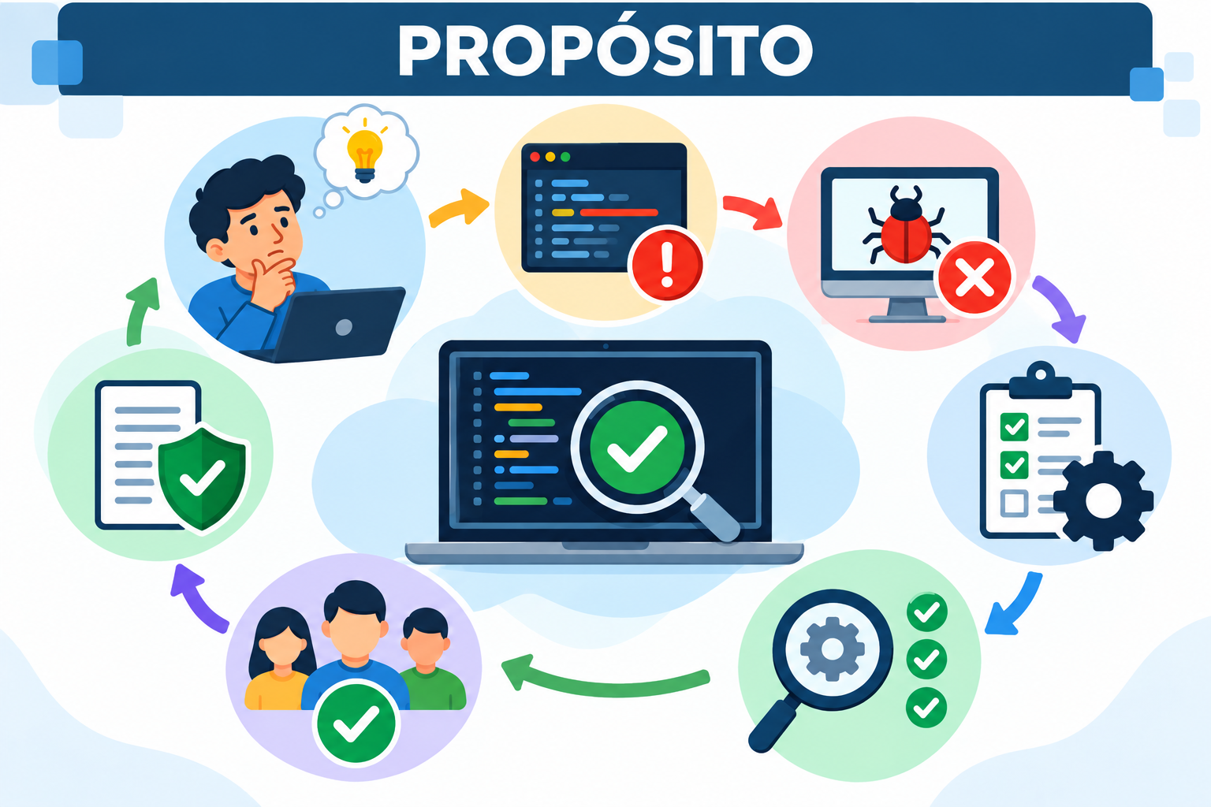
Diferenciar los conceptos de error, defecto y fallo; comprenderemos qué aportan la verificación, la validación y las pruebas; y los relacionaremos con la noción de correctitud del software. Conectar estos conceptos con las funcionalidades que ya han seleccionado en vuestro proyecto.

Slide 3
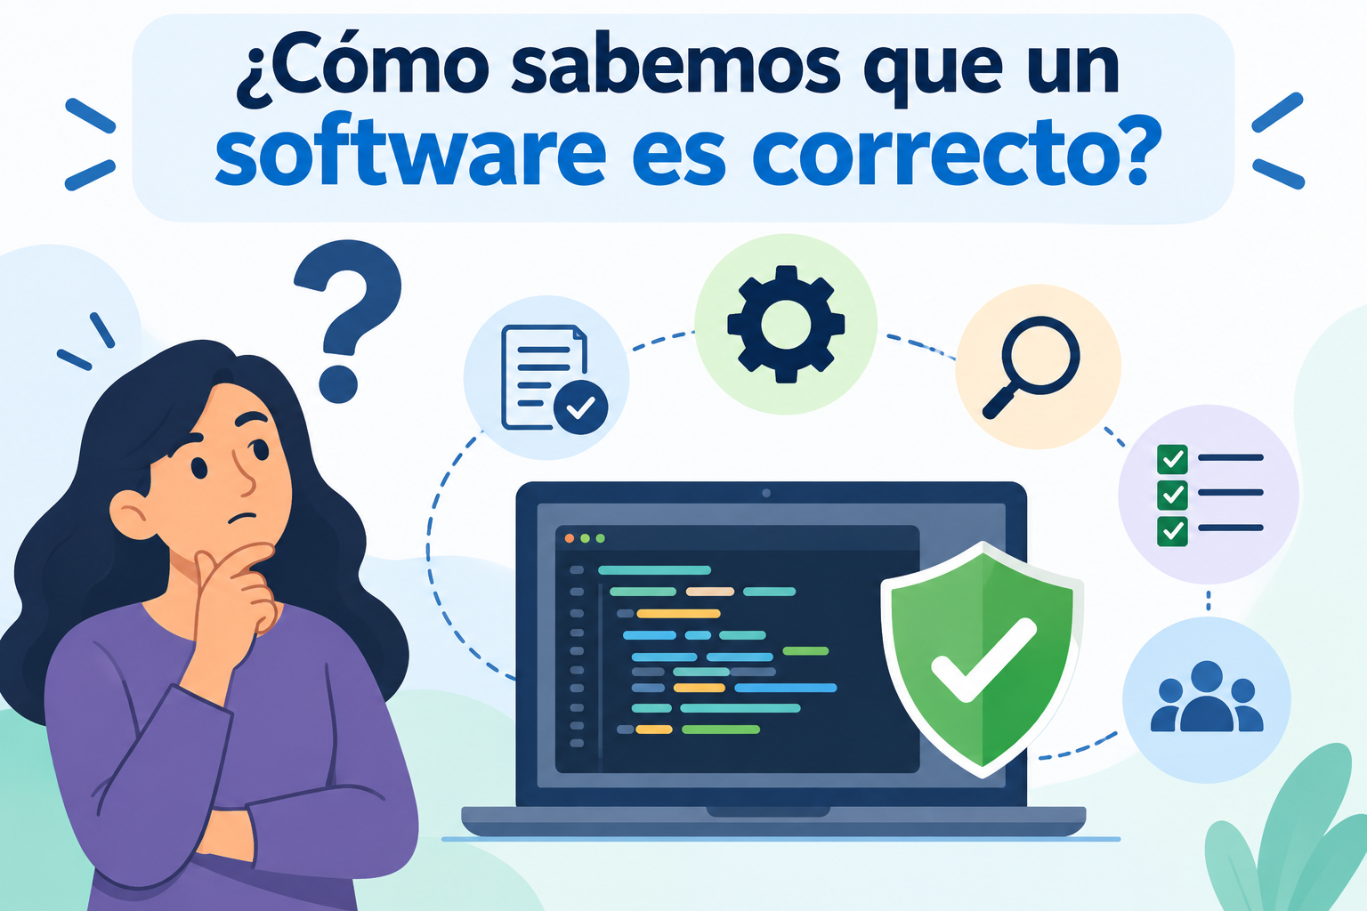

Slide 4
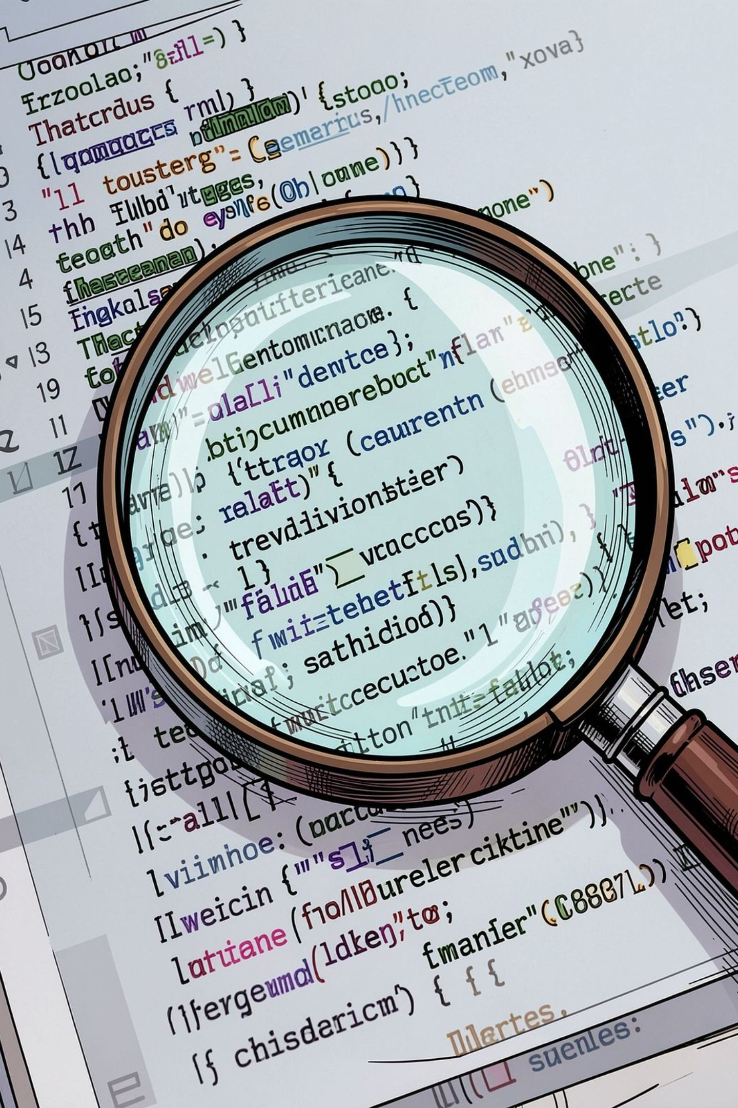

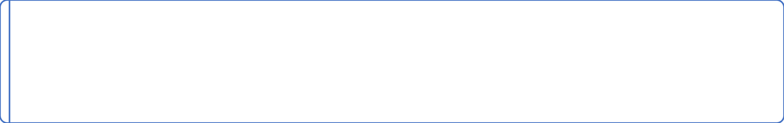
¿Basta con ejecutar un programa y comprobar que funciona en algunos casos?
Un caso no es suficiente
Un resultado correcto en un caso no garantiza que todos los casos sean correctos.
Necesitamos una especificación
La especificación permite expresar qué comportamiento esperamos del software.
Evidencias distintas
Verificación y pruebas aportan evidencias diferentes sobre la
correctitud.

Slide 5

Error, Defecto y Fallo
Ejemplo
Un programador entiende mal una regla:
El descuento para el estudiante es del 20%, pero implementa 10%
Concepto | Dónde se origina / manifiesta | Ejemplo
Error | En la persona | Se interpreta mal una regla del negocio.
Defecto | En el software | La regla queda implementada incorrectamente.
Fallo | Durante la ejecución | El sistema produce un resultado incorrecto.
¿Puede existir un defecto sin que inmediatamente observemos un fallo?
Idea clave: Un defecto puede existir en el software aunque todavía no observemos un fallo.

Slide 6


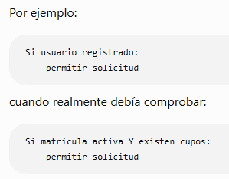
Ejemplo: Registrar una Solicitud
Regla del negocio
Un estudiante puede registrar una solicitud si tiene matrícula activa y existen cupos disponibles.
¿Qué pasaría si el programador entiende que solamente debe verificar que el estudiante tenga usuario?
Error
Defecto
Fallo
"El error es la equivocación que comete una persona.“
"Ahora imaginemos que esa equivocación queda escrita en el programa."
"¿Cuándo vemos el problema?"
Cuando ejecutamos el programa y ocurre algo incorrecto.
Ejemplo: Un estudiante sin matrícula activa logra registrar una solicitud.
El programador interpreta incorrectamente la regla.
Se interpreta que basta con tener un usuario registrado.
El programa no comprueba la matrícula activa.

Slide 7
Verificación y Validación
¿Son lo mismo verificar y validar?
Verificación
Validación
¿Estamos construyendo correctamente el producto según lo especificado?
Está relacionada con comprobar que el software cumple lo que se ha especificado.
Ejemplo:
Especificación
"El sistema no debe permitir registrar una solicitud si no existen cupos."
"Pero imaginemos que construimos perfectamente esa funcionalidad. ¿Eso garantiza que era realmente lo que necesitaba el usuario?"
¿Estamos construyendo el producto correcto, el que realmente necesita el usuario?
Se relaciona con la necesidad del producto.
Ambas contribuyen a obtener software confiable.

Slide 8
Pruebas de Software
"Supongamos que tenemos una función para reservar un cupo. ¿Cómo comprobarían que funciona?"
Las pruebas proporcionan evidencia sobre el comportamiento del software mediante casos concretos de ejecución.
"Si probamos 5 casos y todos funcionan. ¿Podemos afirmar que la función es correcta para cualquier entrada?"
Surge la necesidad de la especificación y posteriormente de la verificación formal.

Slide 9
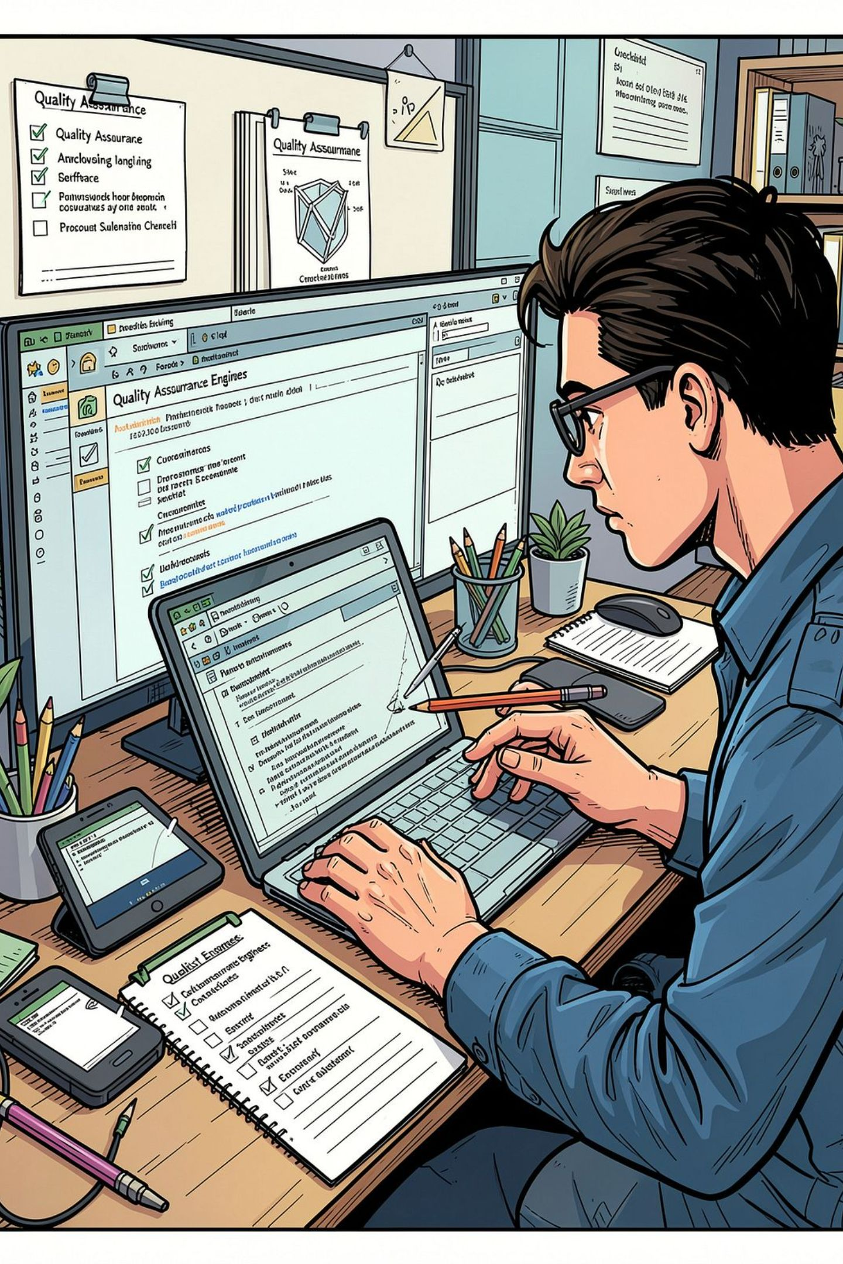

¿Qué aportan las pruebas?
Ejecución
Tipos de casos
Las pruebas ejecutan el software con casos seleccionados.
Podemos utilizar casos normales, extremos e inválidos.
Limitación
Una prueba exitosa demuestra que ese caso funcionó, pero no garantiza correctitud para todas las entradas.
Si existen millones de entradas posibles, ¿podemos probarlas todas?

Slide 10
Ejemplo: Registrar una Solicitud
Tipos de Casos
Supongamos que para registrar una solicitud:
El estudiante debe estar matriculado;
Debe tener los datos completos;
Debe existir disponibilidad.
¿Cuál de estos casos creen que tiene más posibilidades de revelar un problema en el software?
Caso Normal
Caso límite
Caso inválido
Es una situación válida y esperada, en la que los datos cumplen las condiciones normales de funcionamiento.
Ejemplo:
Estudiante matriculado + datos completos + hay cupos.
Resultado: La solicitud se registra.
Es una situación válida que se encuentra en el límite de las condiciones esperadas.
Ejemplo:
Estudiante matriculado + datos completos + queda solamente 1 cupo.
Resultado: No quedan cupos o 0 cupos disponibles.
Es una situación que no cumple las condiciones establecidas para la funcionalidad.
Ejemplo:
Estudiante no matriculado + datos completos + hay cupos.
Resultado: No se debe registrar la solicitud o estudiante inactivo.

Slide 11
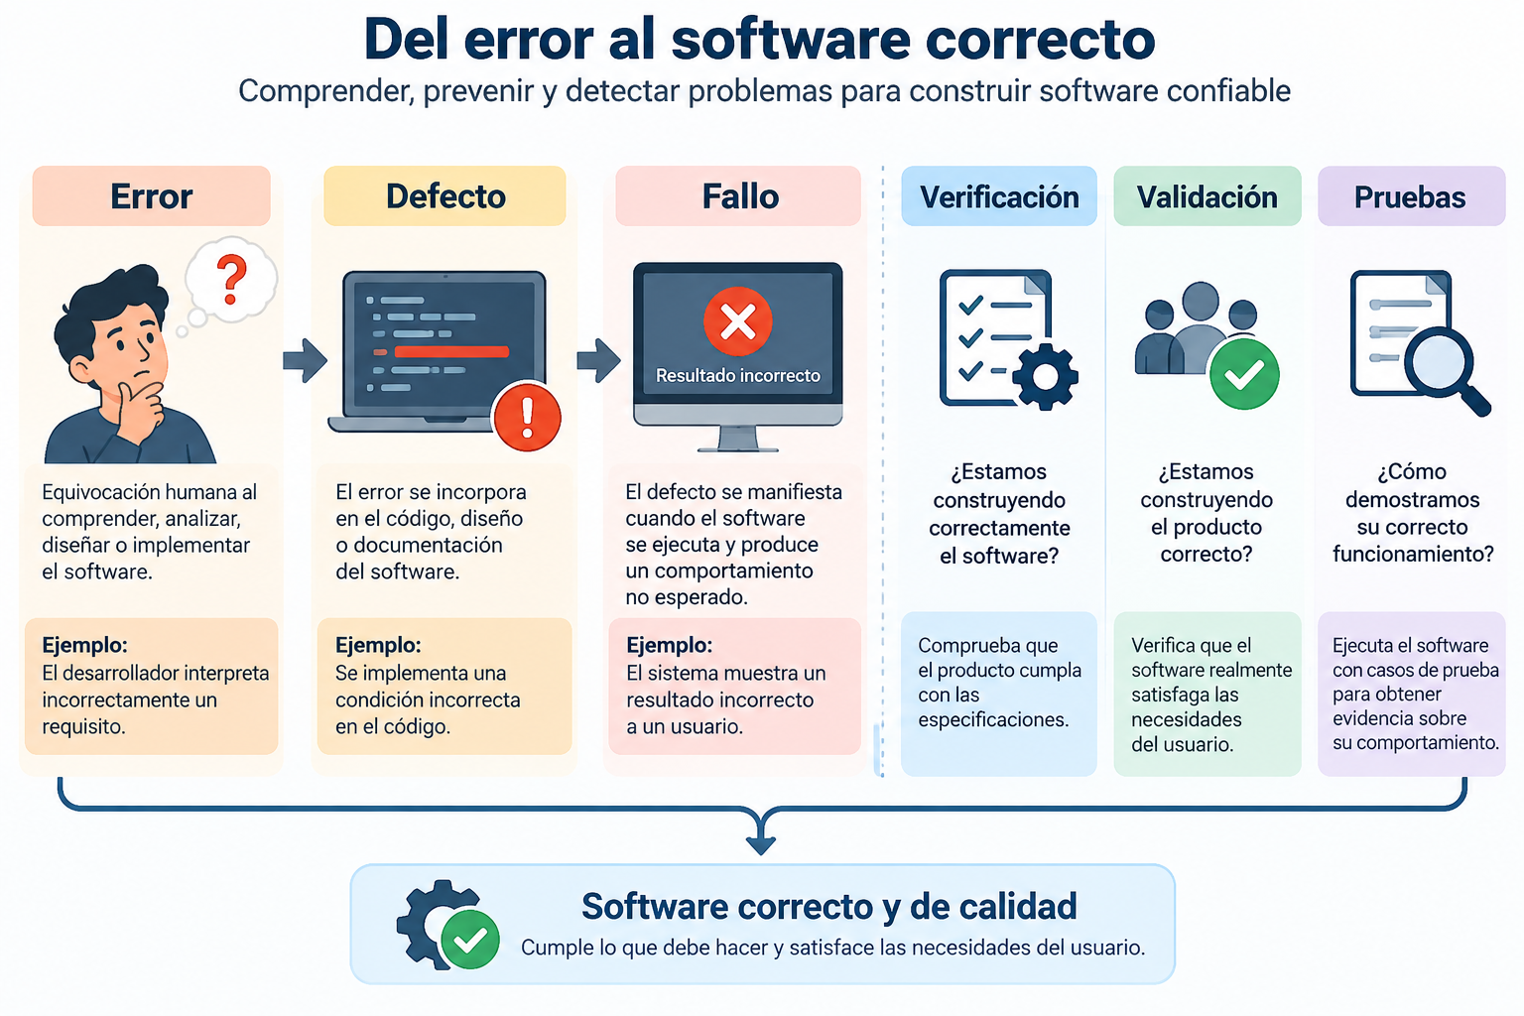

Slide 12
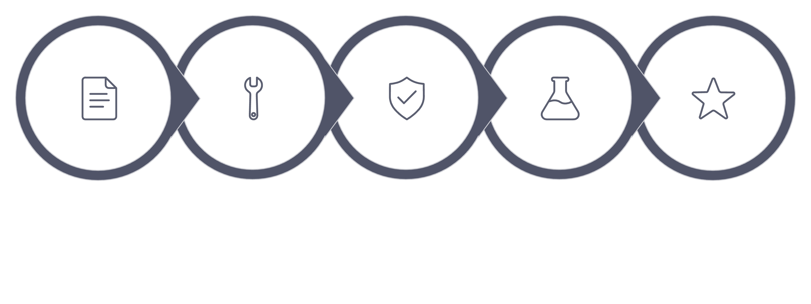
Conectemos los conceptos
Especificación
"Primero necesitamos saber qué debe hacer el software."
Construcción
"Después construimos
o implementamos
ese comportamiento."
Verificación
"Luego podemos comprobar
si lo construido cumple
lo que especificamos."
Pruebas
"También ejecutamos el
software con diferentes
casos para buscar fallos."
Calidad
"Todo esto contribuye
a obtener un software
de mayor calidad."
La especificación establece qué debe cumplirse; la construcción lo implementa; la verificación analiza propiedades; las pruebas buscan evidencias mediante ejecuciones.

Slide 13
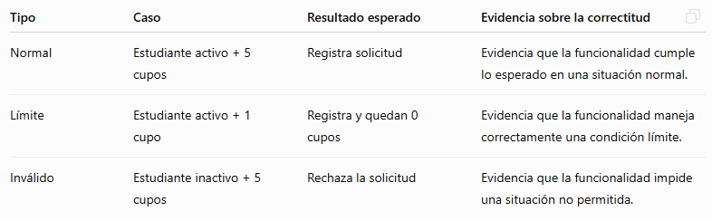
Actividad Calificable 1
Análisis de una funcionalidad del proyecto
¿Qué hacer?
01
Trabajen con una de las tres funcionalidades ya seleccionadas.
Tiempo
02
Revisen la tabla elaborada previamente nombre, que hace, entradas y salidas
03
Identifiquen al menos un posible error, defecto y fallo.
04
Propongan 3 casos de prueba: normal, límite e inválido.
05
Expliquen qué evidencia aporta cada prueba.

Slide 14

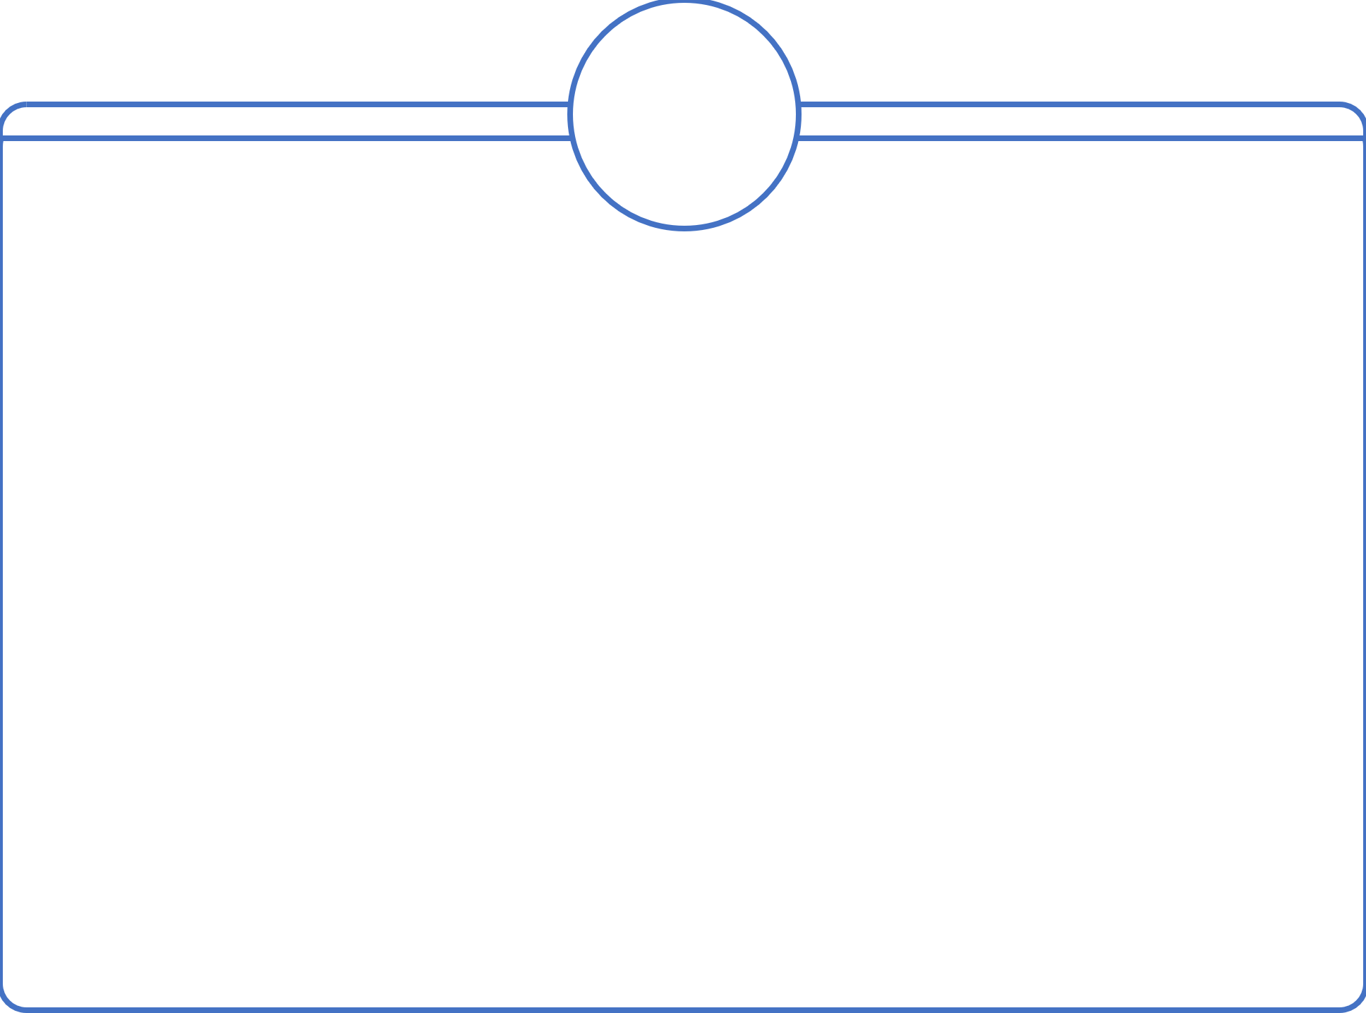
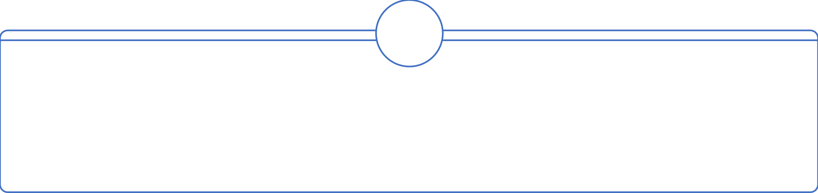
Cierre de la clase
¿Qué necesitamos definir antes de poder afirmar que una implementación es correcta?
1
2
Comportamiento esperado
Condiciones de correctitud
Un comportamiento esperado claramente definido.
Condiciones que permitan determinar cuándo el comportamiento es correcto.
3
Evidencias
Evidencias obtenidas mediante verificación y pruebas.

